Slide 1

YAZILIM DÜNYASI
ve
.NET
Adem AKKUŞ
ALLPPT.com _
Free PowerPoint Templates, Diagrams and Charts

Slide 2
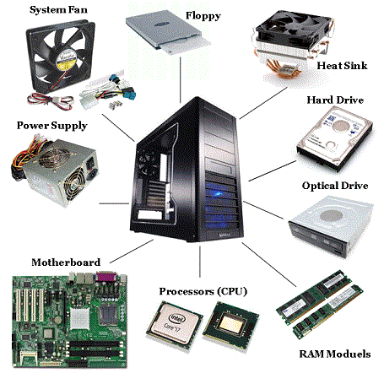
Yazılım & Donanım
Donanım
Herhangi bir elektronik aletin fiziksek bileşenleridir.
Somut bir kavramı ifade etmektedir.

Slide 3

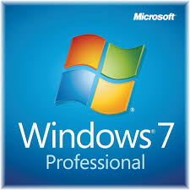

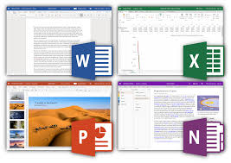
Yazılım & Donanım
Yazılım
Donanımdan beklenen işlevleri gerçekleştirmesini sağlayan komut setleridir.
Proğram olarak da adlandırılır.

Slide 4
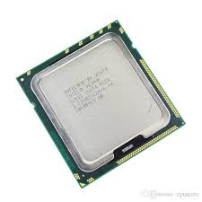
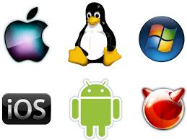
Compile-Derleme Nedir?
Compile
Bilgisayar proğramları işlemci tarafından çalıştırılır.
İşlemci, işletim sistemi aracılığıyla kendisine gönderilen proğram iş bloklarını çalıştırmaktadır.
Herhangi bir dilin kurallarına uygun olarak yazılmış komut setinin (syntax) çalıştırılacağı platforma uygun bir formata çevrilmesi işlemine compile (derleme) denilmektedir.

Slide 5
Compile Süreçleri?
Derleme Süreçleri
İlgili dil kullanılarak proğram yazılır.
İşletim sistemi ve işlemciye uygun derleyici seçilir.
Seçilen derleyici yardımıyla kod derlenir.
Derleme işleminden sonra elde edilen çıktı makine kodudur.
Makine kodu işlemcinin yorumlayabildiği bir biçimdir.

Slide 6
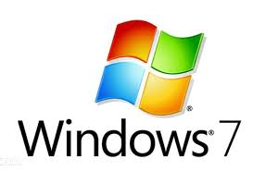
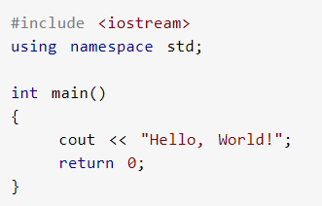
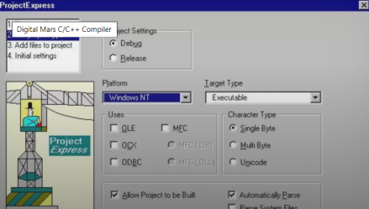

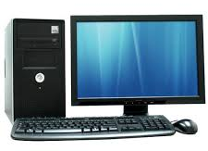
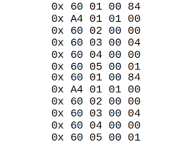
Compile Process
Derleme Süreçleri
İlgili dil kullanılarak proğram yazılır.
İşletim sistemi ve işlemciye uygun derleyici seçilir.
Seçilen derleyici yardımıyla kod derlenir.
Derleme işleminden sonra elde edilen çıktı makine kodudur.
Makine kodu işlemcinin yorumlayabildiği bir biçimdir.
Digital Mars
C++ Windows derleyicisi

Slide 7
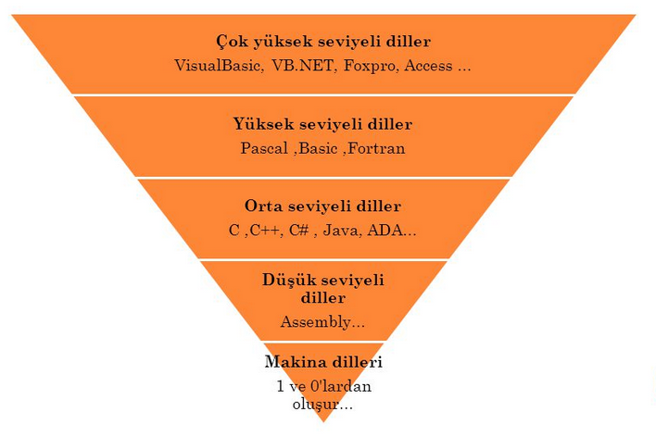
Proğramlama Dilleri
Proğramlama Dillerinde Seviye Kavramı
Makine dilinin öğrenilmesindeki zorluk kullanıcı dostu dillerin geliştirilmesi sonucunu doğurmuştur.
Bu diller kullanıcı dostu (yazımındaki kolaylık) olma seviyelerine göre aşağıdaki gibi sınıflandırılabilmektedir.

Slide 8

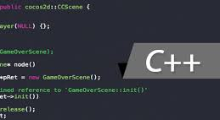

Cross Platform Nedir?
Cross Platform Dil
Farklı işletim sistemleri için derleyiciye sahip olan dillerdir.
Örneğin bir dili kullanarak yazdığımız kodu linux ve windows işletim sistemleri için farklı derleyicilerle derleyerek işletim sistemine özel makine kodunu elde edebiliyorsak bu dil cross platformdur.
MINGW
Windows Compiler
GCC
Windows Compiler

Slide 9
Cross Platform Nedir?
Cross Platform Dillere Örnekler
C#
Java
Go
C++
C
Python

Slide 10
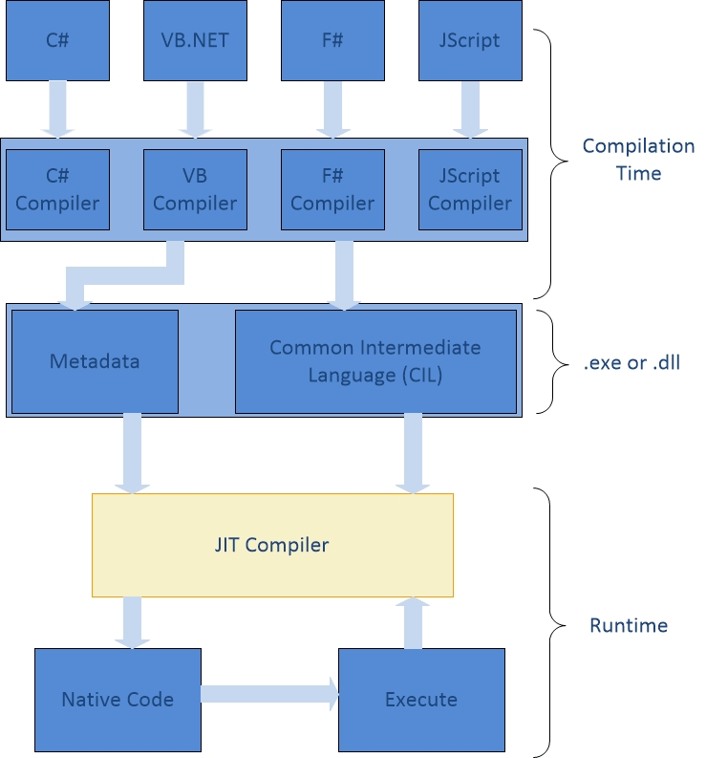
.NET Derleme Süreçleri
.NET
ASSEMBLY

Slide 11
.NET Derleme Süreçleri
Geliştirme
Yapılan
Makine
Kodu
Çalıştıran
Derleyici

Slide 12
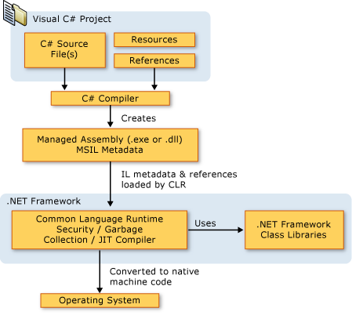
C# Derleme Süreci

Slide 13
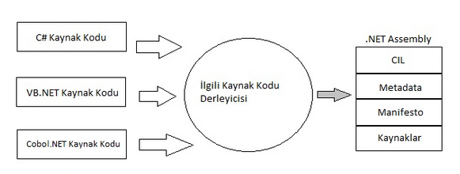
.NET ASSEMBLY
Assembly Nedir?
Metadata : Hazırlanan assembly kodlarındaki tiplerin ve üyelerin listesini tutar.
Manifesto : Hazırlanan Assembly’nin kimlik bilgilerini içerir.
Resources : Assembly içerisinde yer alan resim, müzik gibi harici kaynaklar yer alır.

Slide 14
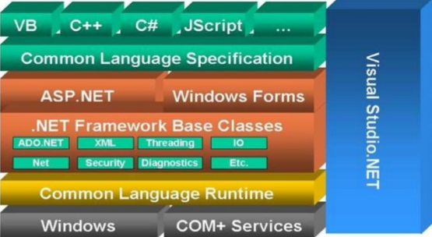
.Net Framework
.Net Framework Nedir?
.Net uygulaması geliştirmek için kullanılacak hazır kütüphaneleri ve derleme aşamalarına ait uygulamaları taşıyan çatının adıdır.
.Net Framework kurulumu esnasında bilgisayara yüklenmektedir.

